Slide 1
New Public Health Nuova salute pubblica
prof. MUDr. martin rusnak, csc
http://rusnak.truni.sk
rusnakm@GMAIL.COM

Slide 2
OUTLINE and LEARNING OBJECTIVES SCOPO E OBIETTIVI DI APPRENDIMENTO
OUTLINE
Definition of Public Health – „New“ PH
Importance of Public Health for Medicine
Examples and Discussion
LEARNING OBJECTIVES By the end of this chapter you will be able to:
identify multiple ways that public health affects daily life;
define eras of public health from ancient times to the early 21st century;
define the meaning of population health;
illustrate the uses of health care, traditional public health, and social interventions in population health;
identify a range of determinants of disease.
SCHEMA
Definizione di salute pubblica - "Nuovo" PH
Importanza della salute pubblica per la medicina
Esempi e discussione
OBIETTIVI DI APPRENDIMENTO Alla fine di questo capitolo sarete in grado di:
identificare più modi in cui la salute pubblica influisce sulla vita quotidiana;
definire le epoche della salute pubblica dall'antichità all'inizio del XXI secolo;
definire il significato della salute della popolazione;
illustrare gli usi dell'assistenza sanitaria, della salute pubblica tradizionale e degli interventi sociali nella salute della popolazione;
identificare una serie di determinanti della malattia.

Slide 3
Health is multidimensional
Health is not only merely the presence or absence of disease, but also has social, psychological and cultural determinants and consequences
Health is a state of complete physical, mental, and social well-being and not merely the absence of disease or infirmity.
Preamble to the Constitution of the World Health Organization, 1948
La salute non è solo la presenza o l'assenza di malattia, ma ha anche determinanti e conseguenze sociali, psicologiche e culturali
La salute è uno stato di completo benessere fisico, mentale e sociale e non semplicemente l'assenza di malattia o infermità.
Preambolo della Costituzione dell'Organizzazione mondiale della sanità, 1948

Slide 4
From 20th to 21st Century Dal 20 al 21 secolo
The 20th century saw an increase in life expectancy of almost 30 years in most developed countries, much of it due to the successes of public health initiatives.
We cannot assume that these trends will continue indefinitely.
The epidemic of obesity already threatens to slow down or reverse the progress we have been making.
The challenges of 21st century public health include protection of health and continued improvement in its quality, not just its quantity.
Il 20° secolo ha visto un aumento dell'aspettativa di vita di quasi 30 anni nella maggior parte dei paesi sviluppati, in gran parte dovuto ai successi delle iniziative di sanità pubblica.
Non possiamo supporre che queste tendenze continueranno indefinitamente.
L'epidemia di obesità già minaccia di rallentare o invertire i progressi che stiamo facendo.
Le sfide della salute pubblica del XXI secolo comprendono la protezione della salute e il continuo miglioramento della sua qualità, non solo la sua quantità.

Slide 5
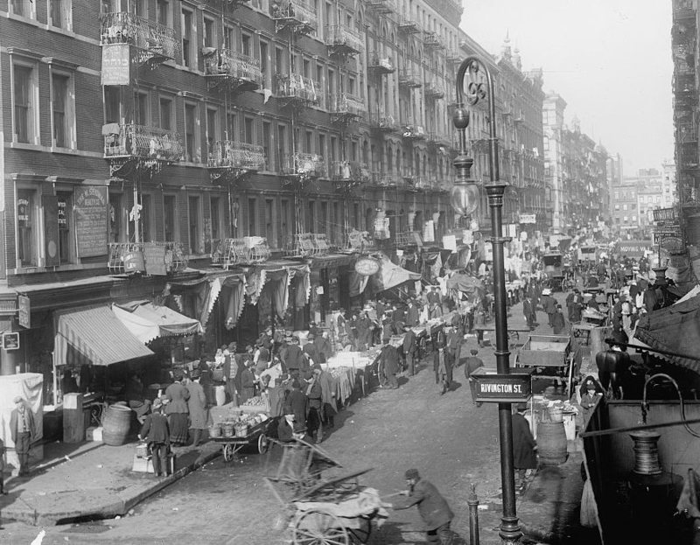
Achievements that reflect the often-ignored history of the often-ignored history of public health Realizzazioni che riflettono la storia spesso ignorata della storia spesso ignorata della salute pubblica
water chlorination, hand washing, and indoor plumbing largely eliminated the transmission of common bacterial disease, which so often killed the young and not-so-young for centuries
Photo: The 19th-Century Night Soil Men Who Carted Away America's Waste https://www.atlasobscura.com/articles/when-american-cities-were-full-of-crap

Slide 6
Teeth brushing, flossing, and fluoridation of water have made a dramatic impact on dental health of children and adults.
Advances in the prevention of heart disease have been a major public health achievement. Preventive successes include: the reduction of blood pressure and cholesterol, cigarette cessation efforts, use of low-dose aspirin, an understanding of the role of exercise, and the widespread availability of defibrillators. These can be credited with at least half the dramatic reductions in heart disease that have reduced the death rate from coronary artery disease by approximately 50 percent in the United States and most other developed countries in the last half century.
La spazzolatura dei denti, il filo interdentale e la fluorizzazione dell'acqua hanno avuto un impatto drammatico sulla salute dentale di bambini e adulti.
I progressi nella prevenzione delle malattie cardiache sono stati un importante risultato per la salute pubblica. I successi preventivi includono: la riduzione della pressione sanguigna e del colesterolo, gli sforzi per smettere di fumare, l'uso di aspirina a basse dosi, la comprensione del ruolo dell'esercizio fisico e la diffusa disponibilità di defibrillatori. Questi possono essere accreditati con almeno la metà delle riduzioni drammatiche delle malattie cardiache che hanno ridotto il tasso di mortalità da malattia coronarica di circa il 50 per cento negli Stati Uniti e nella maggior parte degli altri paesi sviluppati nell'ultimo mezzo secolo.

Slide 7
Refrigerator was one of the most important advances in food safety which illustrates the impact of social change and innovation not necessarily intended to improve health. Food and product safety are public health achievements that require continued attention.
Radiation safety, like radiation itself, usually goes unnoticed from the regulation of microwave ovens to the reduction of radon in buildings. We rarely notice when disease does not occur.
Highway safety illustrates the wide scope of activities required to protect the public’s health.
Safer physical environment.
Il frigorifero è stato uno dei più importanti progressi nella sicurezza alimentare che illustra l'impatto del cambiamento sociale e dell'innovazione non necessariamente destinati a migliorare la salute. La sicurezza degli alimenti e dei prodotti sono risultati di sanità pubblica che richiedono un'attenzione continua.
La sicurezza delle radiazioni, come la radiazione stessa, di solito passa inosservata dalla regolazione dei forni a microonde alla riduzione del radon negli edifici. Raramente ci si accorge quando la malattia non si verifica.
La sicurezza stradale illustra l'ampia gamma di attività necessarie per proteggere la salute del pubblico.
Ambiente fisico più sicuro.

Slide 8
Public Health in the 20th Century Salute pubblica nel 20° secolo
Public Health is defined as “the art and science of preventing disease, prolonging life and promoting health through the organized efforts of society” (Acheson, 1988; WHO).
The substance of public health is the “organized community efforts aimed at the prevention of disease and the promotion of health.” (Inst. of Medicine, (1988))
La salute pubblica è definita come "l'arte e la scienza per prevenire le malattie, prolungare la vita e promuovere la salute attraverso gli sforzi organizzati della società" (Acheson, 1988; WHO).
La sostanza della salute pubblica è "gli sforzi della comunità organizzata volti alla prevenzione delle malattie e alla promozione della salute". (Inst. Of Medicine, (1988))

Slide 9
New Public Health in 21st Century Nuova salute pubblica nel 21 ° secolo
The totality of all evidence-based public and private efforts that preserve and promote health and prevent disease, disability, and death.
Traditional scope of public health enhanced to include:
An examination of the full range of environmental, social, and economic determinants of health—not just those traditionally addressed by the public health and clinical health care.
An examination of the full range of interventions to address health issues, including the structure and function of healthcare delivery systems, plus the role of public policies that affect health even when health is not their intended effect.
La totalità di tutti gli sforzi pubblici e privati basati sull'evidenza che preservano e promuovono la salute e prevengono malattie, disabilità e morte.
L'ambito tradizionale della salute pubblica è stato migliorato per includere:
Un esame dell'intera gamma di determinanti ambientali, sociali ed economici della salute, non solo quelli tradizionalmente trattati dalla sanità pubblica e dall'assistenza sanitaria clinica.
Un esame dell'intera gamma di interventi per affrontare i problemi di salute, compresa la struttura e la funzione dei sistemi di assistenza sanitaria, oltre al ruolo delle politiche pubbliche che influiscono sulla salute anche quando la salute non è l'effetto desiderato.

Slide 10
Public Health is based on La salute pubblica è basata su
MULTIDISCIPLINARY approach
INTERSECTORAL cooperation
PRIMARY HEALTH CARE focus
COMMUNITY focus
Approccio MULTIDISCIPLINARE
Cooperazione INTERSETTORIALE
Focus PRIMARY HEALTH CARE
Focus COMUNITARIO

Slide 11
Key Public Health Areas of Work
Health Protection
Disease Prevention
Health Promotion

Slide 12
Essential PH Functions Funzioni PH essenziali

Slide 13
Population based research
Foundation for management of health care quality.
This concept stresses a population approach, including those not attending and those using health services.
This concept was based on previous work on quality of care, randomized clinical trials, medical audit, and structure–process–outcome research.
It also addressed health care quality and management.

Slide 14
Community-Oriented Primary Care Assistenza primaria orientata alla comunità
Links community epidemiology and appropriate primary care, using proactive responses to the priority needs identified.
Combines clinical and epidemiologic skills, defines needed interventions, and promotes community involvement and access to health care.
It is based on linkages between the different elements of a comprehensive basket of services along with attention to the social and physical environment.
Collega l'epidemiologia della comunità e un'adeguata assistenza primaria, utilizzando risposte proattive ai bisogni prioritari identificati.
Combina competenze cliniche ed epidemiologiche, definisce gli interventi necessari e promuove il coinvolgimento della comunità e l'accesso all'assistenza sanitaria.
Si basa su collegamenti tra i diversi elementi di un paniere di servizi completo con attenzione all'ambiente sociale e fisico.

Slide 15
Community-Oriented Primary Care Assistenza primaria orientata alla comunità
A multidisciplinary team and outreach services are important for the program, and community development is part of the process.
Comprehensive approach to protecting and promoting the health status of the individual and the society, based on a balance of sanitary, environmental, health promotion, personal, and community oriented preventive services, coordinated with a wide range of curative, rehabilitative, and long-term care services.
Un team multidisciplinare e servizi di sensibilizzazione sono importanti per il programma e lo sviluppo della comunità è parte del processo.
Approccio globale alla protezione e alla promozione dello stato di salute dell'individuo e della società, basato su un equilibrio di servizi di prevenzione sanitari, ambientali, di promozione della salute, personali e orientati alla comunità, coordinati con una vasta gamma di cure curative, riabilitative ea lungo termine servizi di assistenza.

Slide 16
New Public Health (NPH) Nuova salute pubblica
The NPH requires an organized context of national, regional, and local governmental and nongovernmental programs with the object of creating healthful social, nutritional, and physical environmental conditions.
The content, quality, organization, and management of component services and programs are all vital to its successful implementation.
NPH richiede un contesto organizzato di programmi nazionali, regionali e locali governativi e non governativi allo scopo di creare condizioni sociali, nutrizionali e fisiche salubri.
Il contenuto, la qualità, l'organizzazione e la gestione dei servizi e dei programmi dei componenti sono tutti elementi vitali per il successo dell'implementazione.

Slide 17
New Public Health (NPH) Nuova salute pubblica
Whether managed in a diffused or centralized structure, the NPH requires a systems approach acting toward achievement of defined objectives and specified targets.
The NPH works through many channels to promote better health; this includes all levels of government and parallel ministries; groups promoting advocacy, academic, professional, and consumer interests; private and public enterprises; insurance, pharmaceutical, and medical products industries; the farming and food industries; media, entertainment, and sports industries; legislative and law enforcement agencies, and others.
Che sia gestito in una struttura diffusa o centralizzata, l'NPH richiede un approccio sistemico che agisca sul raggiungimento di obiettivi definiti e obiettivi specifici.
L'NPH opera attraverso molti canali per promuovere una salute migliore; questo include tutti i livelli di governo e ministeri paralleli; gruppi che promuovono l'advocacy, gli interessi accademici, professionali e dei consumatori; imprese private e pubbliche; industrie di prodotti assicurativi, farmaceutici e medici; le industrie agricole e alimentari; industria dei media, dell'intrattenimento e dello sport; agenzie legislative e di polizia, e altri.

Slide 18
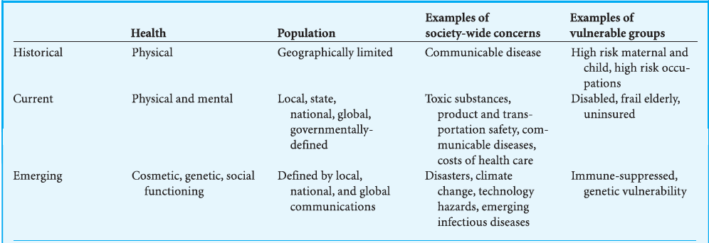
Components of Population Health

Slide 19
Approaches to Population Health

Slide 20
WHAT FACTORS DETERMINE THE OCCURRENCE OF DISEASE, DISABILITY, AND DEATH?
Contributory causes can be thought of as causes of disease. For instance, the HIV virus and cigarette smoking are two well-established contributory causes of disease, disability, and death. They produce disease, as well as disability and death.
Determinants look beyond the known contributory causes of disease to factors that are at work often years before a disease develops. These underlying factors may be thought of as “upstream” forces. Like great storms, we know the water will flow downstream, often producing flooding and destruction along the way. We just don’t know exactly when and where the destruction will occur.
BIG GEMS
Behavior Infections Genetics Geography Environment Medical care Socio-economic-cultural

Slide 21
Message to take home Messaggio da portare a casa
Definition of Health
Definition of Public Health
Explanation of „New Public Health“
Definizione di salute
Definizione di salute pubblica
Spiegazione di "Nuova salute pubblica"

Slide 22
Assignment Assegnazione
Form groups and discuss:
Think about a typical day in your life and identify ways that public health affects it.
Report for the class
Formare gruppi e discutere: Pensa a una giornata tipica della tua vita e identifica i modi in cui la salute pubblica influisce su di essa.
Rapporto per la classe

